Slide 1

UNIVERSIDAD DE MEDELLÍN
Trabajo Final · Ciencia de Datos
Estimador de precios de viviendas
INTEGRANTES
Xiomy Baquero
Michael Román Álzate
Universidad de Medellín
Ciencia de Datos
Medellín, octubre de 2026
Del primer modelo lineal a XGBoost optimizado con Optuna, explicado con Feature Importance y SHAP.
4.546 ventas reales
XGBoost + Optuna
Error típico 10,9 %
Notes:
Portada. Trabajo final de Ciencia de Datos: estimador de precios de vivienda con 4.546 ventas reales de King County (Seattle, 2014). Integrantes: Xiomy Baquero y Michael Román Álzate.

Slide 2
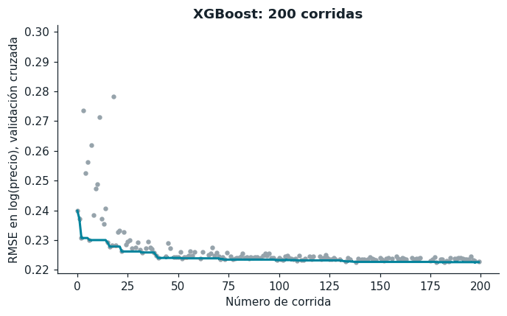
Un estimador de precio cada vez más preciso
Cuánto se equivoca el estimador en la casa típica, en cada etapa del proyecto
Error típico (menor es mejor)
Casas a ±20 % (mayor es mejor)
200 pruebas automáticas para afinar el modelo final
Cada punto gris es una prueba con Optuna; la línea azul marca el mejor resultado hasta ese momento.
3 de cada 4
−35 %
Probado
casas: el precio estimado queda a menos de ±20 % del precio real (antes, 1 de cada 2)
en el error promedio: de US$130 mil a US$85 mil por casa
en ventas reales que el modelo no conocía al aprender
Qué significa: revisar y corregir los datos fue lo que más mejoró el estimador; el modelo final, ajustado con cientos de pruebas automáticas, lo afinó aún más.
Notes:
Error típico = error porcentual mediano. Primer modelo: regresión lineal. Datos corregidos: se quitaron variables repetidas y se agregó el código postal. Modelo final: XGBoost optimizado con Optuna (200 corridas). Se verificó que el modelo no usa información que contenga el precio y que los datos son estables en el tiempo.
Gráficos agregados desde el notebook: (1) comparación de los 7 modelos probados (error % mediano y % de casas dentro de ±20 %), sección 6; (2) historia de las 200 corridas de Optuna para XGBoost (165 completas, 35 podadas), sección 5. El error se mide como RMSE de log(precio) en validación cruzada de 5 partes; el mejor valor fue 0,2226. R² (log) del modelo final en prueba: 0,84.

Slide 3
¿Qué mira el estimador? Tamaño y ubicación
Peso de cada característica en el precio estimado (% del total)
88 %
del precio lo explican el tamaño y la ubicación (zona y barrio).
La importancia nativa del modelo llega a la misma conclusión: 91 % entre tamaño, zona y barrio.
¿Y los baños o las habitaciones?
Sí importan, pero van de la mano con el tamaño: una casa grande suele tener más baños. Por eso el estimador los usa sobre todo para afinar casas del mismo tamaño.
Notes:
Peso calculado con importancia por permutación (cuánto empeora el estimador si se desordena esa característica), normalizado al 100 %. 36 + 31 + 22 ≈ 88 %.
Serie gris agregada desde el notebook (sección 7): importancia nativa de XGBoost (ganancia), como proporción del total. Le da más peso a zona y código postal (83 % entre ambas) porque mide cuánto ayudan en las divisiones de los árboles; las dos medidas coinciden en que tamaño y ubicación dominan (88 % y 91 %).

Slide 4
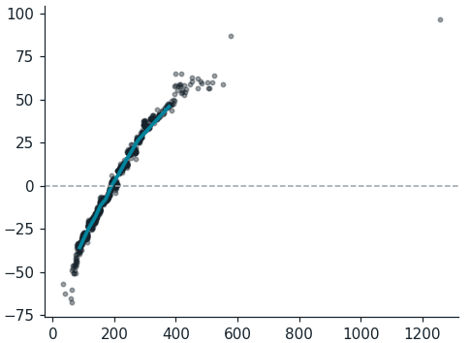
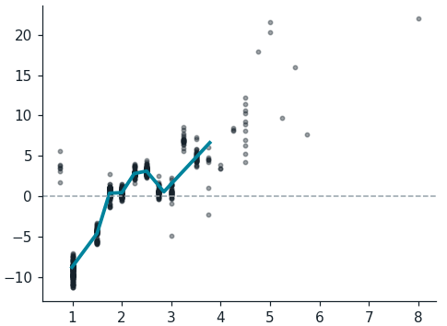
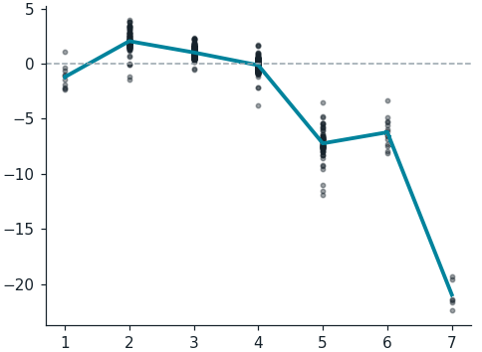
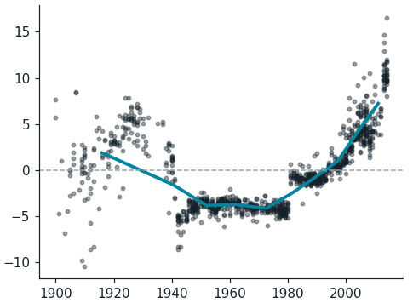
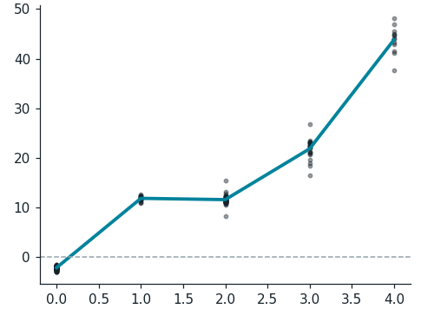
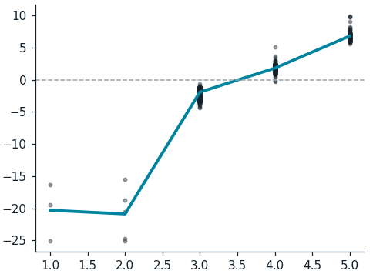

Cuánto suma o resta cada característica
Efecto aproximado en el precio frente a una casa promedio del mercado
Ninguna característica actúa en contra de la lógica.
Cómo cambia el precio estimado (≈ %, eje vertical) cuando sube cada característica. Puntos: casas de prueba · línea azul: tendencia.
Área construida (m²)
Baños
Habitaciones
Año de construcción
Calidad de la vista (0–4)
Estado de conservación (1–5)
El estimador piensa como el mercado
Más metros, mejor vista, mejor estado, más baños y construcción reciente suben el precio. La ubicación pesa más que cualquier detalle de la casa.
Notes:
Efectos tomados de los valores SHAP del modelo final (promedio por grupo, sección 9.4 del notebook; efecto en log del precio aproximado como porcentaje). Son efectos promedio y no se suman exactamente entre sí. Habitaciones: con el mismo tamaño, más habitaciones significa habitaciones más pequeñas y resta un poco.
Gráficos de la derecha agregados desde el notebook (sección 7.4): dependencia SHAP de cada variable numérica, medida en las casas de prueba. La dirección coincide con lo esperado: área (correlación valor–efecto 1,00), baños (0,79), estado (0,85), vista (0,53) y año (0,46) suben el precio; habitaciones con igual área lo bajan (−0,85).

Slide 5




Cómo lo usamos en el negocio
Se ingresan las características de una casa y el estimador entrega su precio de referencia
Así responde el estimador (ejemplos del notebook)
Zona (código postal) | Área | Baños | Habit. | Año | Vista | Precio estimado | Aviso
Sur (98042) | 60 m² | 1 | 2 | 2005 | 1 | US$197 mil | OK
Seattle (98103) | 95 m² | 2 | 3 | 2012 | 2 | US$544 mil | OK
Norte (98155) | 140 m² | 2 | 4 | 2014 | 3 | US$548 mil | OK
Norte (98155) | 140 m² | 2 | 4 | 2020 | 3 | US$548 mil | Año fuera de rango (1900–2014)
Antes de usarlo
Es una referencia, no un avalúo.
Los datos son de 2014: hay que cargar ventas recientes de nuestro mercado.
Funciona mejor en casas de precio medio; las de lujo tienen más margen de error.
Avisa cuando una casa está fuera de lo que conoce (por ejemplo, construida después de 2014).
Fijar precios de venta
Detectar oportunidades
Evitar sobrepagos
Elegir dónde invertir
Un punto de partida objetivo para no quedarse corto ni espantar compradores.
Casas ofrecidas muy por debajo de lo que el estimador considera su valor.
Alerta cuando el precio pedido está muy por encima de lo esperado.
Comparar zonas y tipos de casa con el mismo criterio.
Siguiente paso: actualizar los datos con ventas recientes y poner el estimador a disposición del equipo comercial.
Notes:
El modelo entrenado está guardado (modelo_final_precio_vivienda.joblib) junto con una función de predicción que revisa rangos.
Tabla agregada desde el notebook (sección 8, función predecir_precio): cuatro casas de ejemplo. La última es igual a la tercera pero construida en 2020; el estimador da el mismo precio y avisa que el año está fuera de lo que conoce (1900–2014).

